Slide 1

Bài 24
Chăm sóc bảo vệ cơ quan hô hấp

Slide 2


Thứ Ba ngày 15 tháng 3 năm 2022
Thể dục
Sách TNXH tr 90
Các động tác quỳ ngồi cơ bản
Tự nhiên - Xã hội
Bài 24: Chăm sóc, bảo vệ cơ quan hô hấp

Slide 3


  Khởi động
Notes:
Bản quyền thuộc về: FB Hương Thảo https://www.facebook.com/huongthaoGADT/

Slide 4


Slide 5
  Khám phá
Notes:
Bản quyền thuộc về: FB Hương Thảo https://www.facebook.com/huongthaoGADT/

Slide 6




Hoạt động 1: Cách chăm sóc, bảo vệ cơ quan hô hấp.
Notes:
素材：https://ibaotu.com/sucai/18393185.html, https://ibaotu.com/sucai/18361509.html, https://ibaotu.com/sucai/18416858.html
音乐：https://ibaotu.com/sucai/17924742.html
字体：https://ibaotu.com/Font/quanbu-0/7b3f7ceee60c96f7cbb9a5f4db3113e3.html

Slide 7














Em đã bao giờ bị ho, sổ mũi hay viêm họng chưa?
Khi bị em cảm thấy như thế nào?

Slide 8

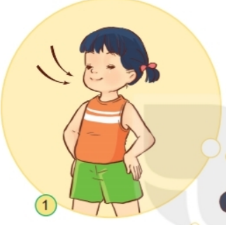
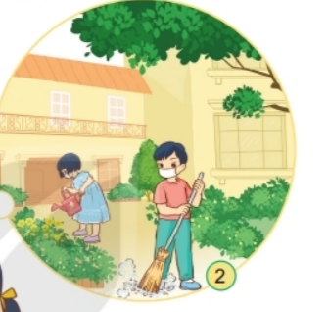
Nêu các cách bảo vệ chăm sóc cơ quan hô hấp, nêu tác dụng của việc làm đó?
Hít thở đều đặn
Quét dọn nhà cửa

Slide 9
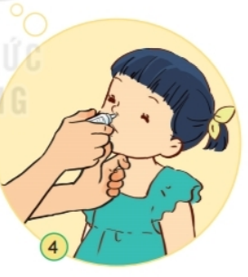

Súc miệng nước muối
Nhỏ mũi bằng nước muối SL

Slide 10
Hoạt động 2: Chăm sóc, bảo vệ cơ quan hô hấp
Notes:
素材：https://ibaotu.com/sucai/18393185.html, https://ibaotu.com/sucai/18361509.html, https://ibaotu.com/sucai/18416858.html
音乐：https://ibaotu.com/sucai/17924742.html
字体：https://ibaotu.com/Font/quanbu-0/7b3f7ceee60c96f7cbb9a5f4db3113e3.html

Slide 11

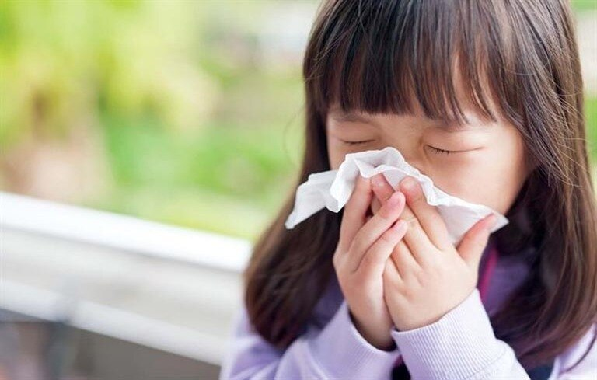
Dùng những chiếc khăn giấy. Sau đó dùng khăn giấy, lau nhẹ vào lỗ mũi của mình và biết các em thấy gì?

Slide 12

Các em cho cô biết thở bị tịt mũi em cảm thấy thế nào?
Vậy khi thở bằng miệng các em thấy thế nào?

Slide 13

KL: Thở đúng cách bằng mũi để phòng tránh các bệnh liên quan đến đường hô hấp.

Slide 14



Ngoài các cách chăm sóc, bảo vệ cơ quan hô hấp như trên, em còn biết những cách bảo vệ cơ quan hô hấp nào?

Slide 15




Các việc nên làm để chăm sóc, bảo vệ cơ quan hô hấp là: Mặc ấm, tập thể dục thường xuyên, đeo khẩu trang để tránh bụi bẩn, vi khuẩn….
Các việc không nên làm để chăm sóc, bảo vệ cơ quan hô hấp là: Hít khói thuốc lá, thò tay vào mũi, uống nước lạnh và nơi ở bừa bãi, ẩm mốc.

Slide 16
Hoạt động 3: Nguyên nhân và cách phòng bệnh về đường hô hấp.
Notes:
素材：https://ibaotu.com/sucai/18393185.html, https://ibaotu.com/sucai/18361509.html, https://ibaotu.com/sucai/18416858.html
音乐：https://ibaotu.com/sucai/17924742.html
字体：https://ibaotu.com/Font/quanbu-0/7b3f7ceee60c96f7cbb9a5f4db3113e3.html

Slide 17
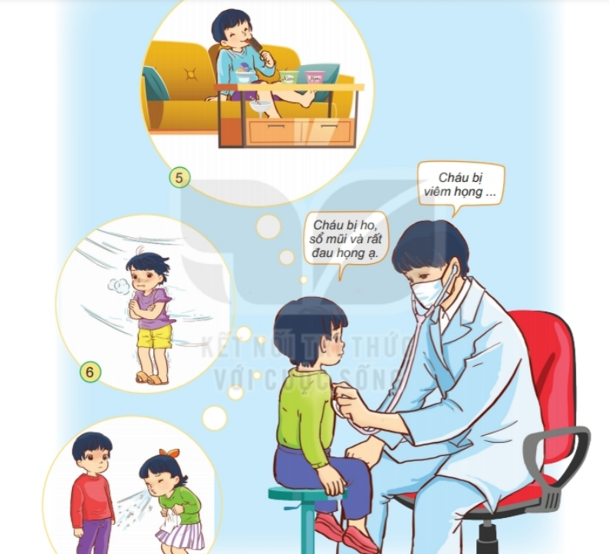
4. Qua sát tranh và trả lời câu hỏi
Bác sĩ nói minh bị bệnh gì?
Minh bị bệnh do những nguyên nhân nào?
Vì sao Minh phải đi khám bệnh?

Slide 18


Thảo luận nhóm
Notes:
18

Slide 19
Em đã từng bị những bệnh gì liên quan đến đường hô hấp?
Em đã làm gì để phòng bệnh hô hấp?

Slide 20
Kết luận
Để phòng bệnh đường hô hấp, chúng ta cần không nên ăn uống đồ lạnh, nên ăn uống đủ chất và giữ ấm cơ thể khi trời lạnh.Chúng ta nên tránh xa các mầm bệnh và rửa tay, mũi họng thường xuyên.

Slide 21
Tiết 2

Slide 22
Khởi động

Slide 24
Hoạt động thực hành

Slide 25
1. Thực hành hít thở đúng cách
Bước 1: Hít thật chậm và sâu qua mũi cho đến khi bụng phồng lên
Bước 2: Thở ra chậm để không khí từ từ đi qua đường mũi cho đến khi bụng xẹp xuống

Slide 26
Cơ thể học cách giữ nhiều ô xi hơn và làm việc hiệu quả hơn.
Hít thở đúng cách giúp
Ngăn ngừa và làm giảm các chứng bệnh như viêm xoang, viêm mũi,...

Slide 27
Thảo luận nhóm 4

Slide 28
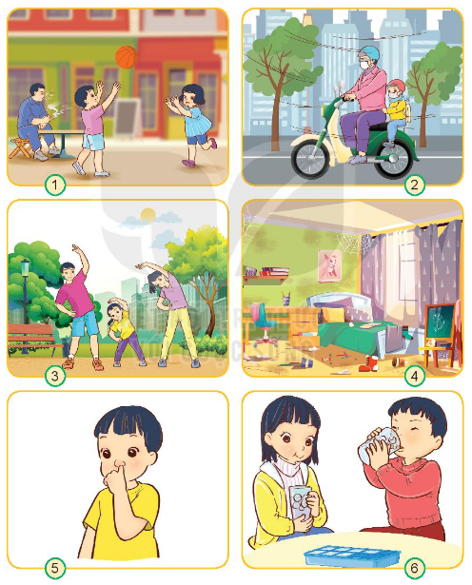
2. Quan sát các hình và cho biết những việc nên và không nên làm để chăm sóc, bảo vệ cơ quan hô hấp

Slide 29
Không nên
Nên

Slide 30
Nên
Không nên

Slide 31
Không nên
Không nên

Slide 32
Chúng ta cần thực hành những việc nên làm để chăm sóc và bảo vệ cơ quan hô hấp các con nhé.

Slide 33
Vận dụng

Slide 34
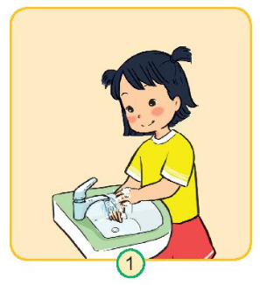
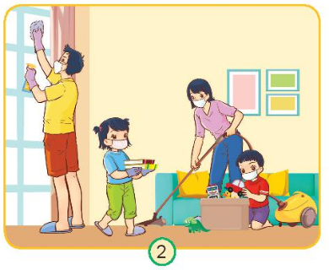
1. Em đã làm việc nào dưới đây? Giải thích tác dụng của việc làm đó.

Slide 35
Phóng viên nhí
Đóng vai là một phóng viên nhí phỏng vấn như sau:
+ Bạn làm gì để bảo vệ cơ quan hô hấp?
+ Hàng ngày bạn vệ sinh mũi họng như thế nào?
+ Bạn làm gì để phòng bệnh hô hấp?

Slide 36
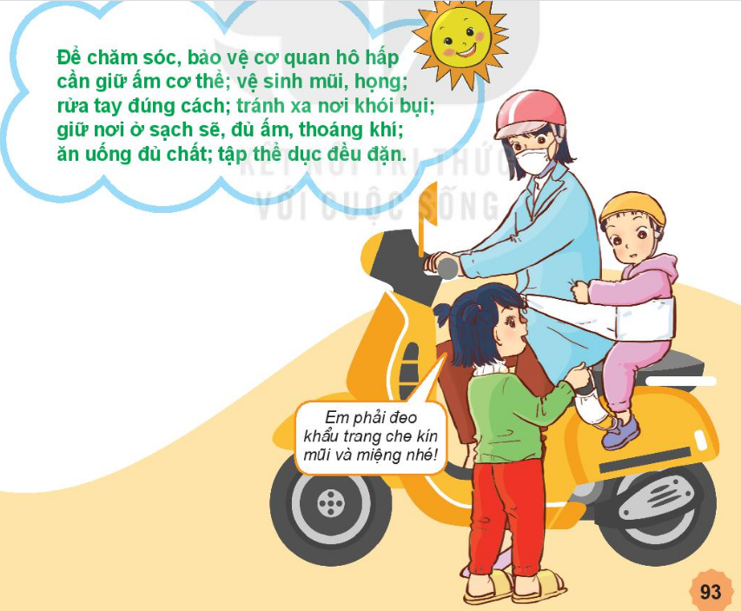
Để chăm sóc, bảo vệ cơ quan hô hấp cần giữ ấm cơ thể; vệ sinh mũi, họng; rửa tay đúng cách; tránh xa nơi khói bụi; giữ nơi sạch sẽ, đủ ấm, thoáng khí; ăn uống đủ chất; tập thể dục đều đặn

Slide 37



Hãy luôn tự thực hiện các cách chăm sóc, bảo vệ cơ quan hô hấp và cùng nhắc nhở mọi người xung quanh mình cùng thực hiện tốt các cách phòng bệnh về đường hô hấp để bảo vệ sức khỏe của bản thân .
Notes:
Liên hệ giáo án:
FB: Hương Thảo
Gmail: tranthao121004@gmail.com

Slide 39





  Củng cố bài học

